Slide 1
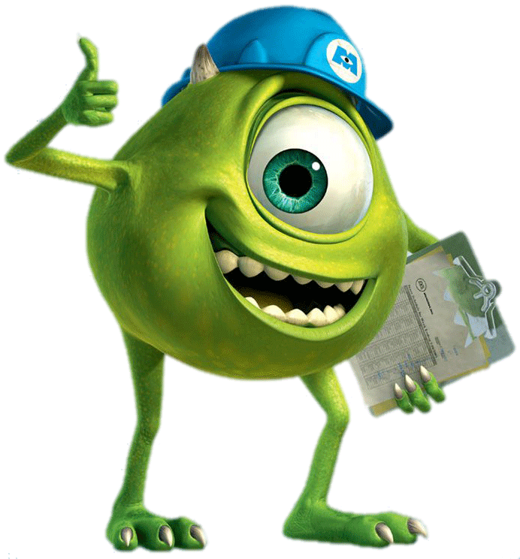
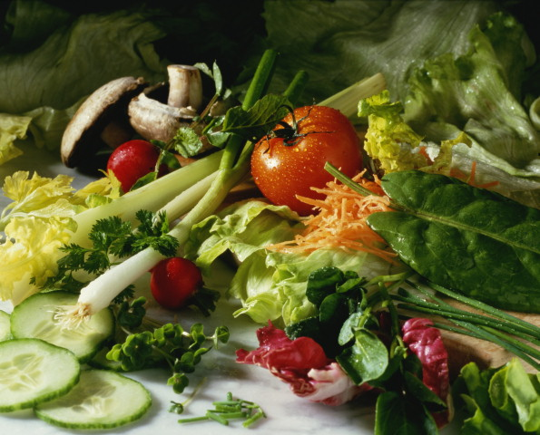
Витамины.

Slide 2
А – Ретинола ацетат | Зрение. Работа сальных и потовых желез. Устойчивость к инфекциям (куриная слепота).
В1 – Тиамина бромид (аневрин) | Нервное возбуждение в синапсах (бери – бери)
В2 - Рибофлавин | Белковый и жировой обмен. Функция глаз.
В3 – Кальция пантотенат (кофермент А) | Процессы окисления.
В6 – Перидоксина гидрохлорид | Синтез гемоглобина. Кроветворение. Созревание эритроцитов.
В12 - Цианокобаламин | Образование нуклеиновых кислот.
В15 – Кальция пангомат. | Усвоение кислорода. Содержание гликогена.
Вс – фолиевая кислота | Синтез аминокислот.

Slide 3
С – Аскорбиновая кислота | Повышение иммунитета (цинга).
D2 - Эргокальциферол | Обмен фосфора и кальция (рахит).
D2 - Оксидевид | Более высокий обмен фосфора и кальция.
Е – Токоферола ацетат | Противоокислительный
К1 - викасол | Образует протромбин. Свёртывание крови.
Р – Рутин (биофлавоноиды) | Уменьшает проницаемость капилляров.
РР – Никотиномид (никотиновая кислота) | Образование НАДФ (дерматит).
U (Y) Ю – Метилметионинсульфония хлорид | Заживление повреждений слизистой оболочки.

Slide 4
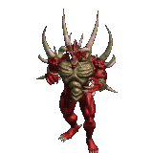
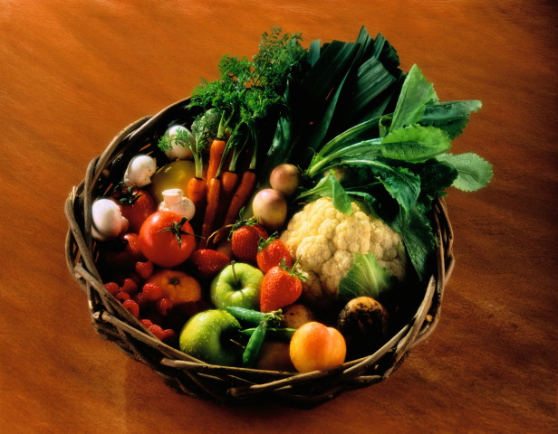
Ферменты.

Slide 5
Железы | Фермент | Что расщепляет | Конечный продукт
Слюнные железы | Амилаза Мальтаза | Крахмал и гликоген Мальтоза | Мальтоза Глюкоза
Железы желудка | Пепсин Желатиназа Липаза Химозин | Белок Желатин Эмульгированные жиры Молоко | Пептиды Гидролиз Глицерин и жирные кислоты Створаживание
Поджелудочная железа | Трипсин, эластаза Панкретностическая амилаза Липаза Рибонуклеаза | Белок Крахмал, гликоген Триатилглицерин РНК и ДНК | 1.Полипептиды, и аминокислоты 2. Мальтоза, глицерин 3. Нуклеотиды.

Slide 6
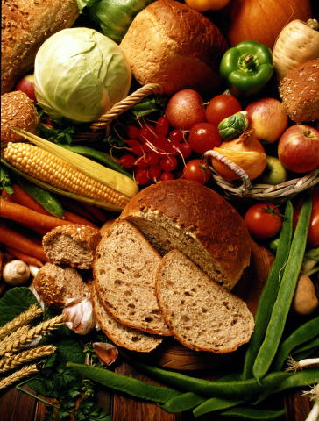
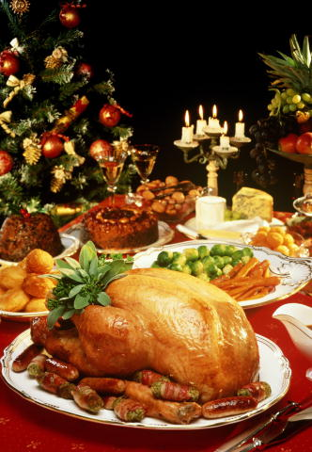
Печень и желчный пузырь. | Желчные соли и щелочи, желчь. | Не содержит ферментов | Активация ферментов
Тонкий кишечник | Сахараза Мальтаза Лактаза Фосфатаза Энтерокиназа Полинуклеотидаза | Сахароза Мальтоза Лактоза Органические фосфаты Трипсиноген Нуклеиновые кислоты | 1.Фруктоза 2. Глюкоза 3. Галактоза 4. Фосфат 5. Трипсин 6. Нуклеотид

Slide 7
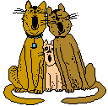
гормоны

Slide 8
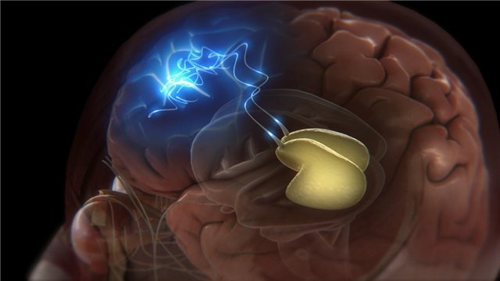
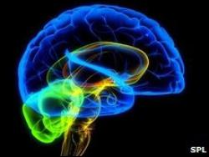
Гипоталамус Гипофиз Эпифиз | Регулируют деятельность желез, рост, синтез белка. | Агромегалия, гигантизм, карликовость
Щитовидная Паращитовидная | Тироксин и трийодтиронин (интенсивность обмена кальция, фосфора и энергии. | Базедова болезнь, микседема, кретинизм.
Поджелудочная | Инсулин (глюкоза в гликоген) Глюкагон (расщепление гликогена). | Гипогликемия (шок) Сахарный диабет (кома)

Slide 9
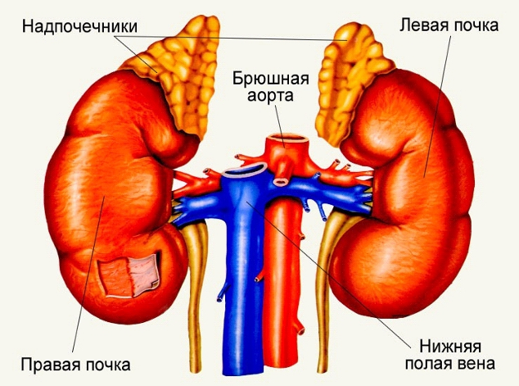
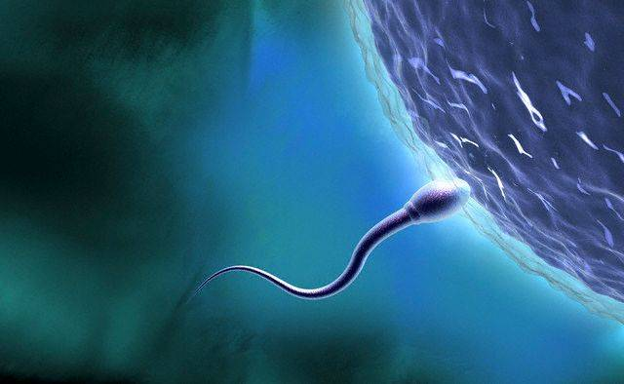
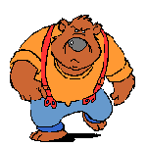
Надпочечники | Адреналин, норадреналин и ещё около 20 гормонов | Сердцебиение, ускоряют дыхание, кровяное давление, жировой и белковый обмен, устойчивость к стрессу (бронзовая болезнь «живые мощи»).
Половые железы | Эстрогены, тестостерон | Половая функция, вторичные половые признаки.

Slide 10
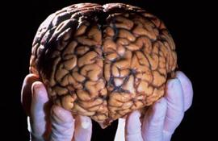
Мозг.

Slide 11
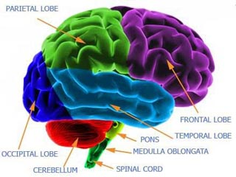
Отдел | Структура отдела | Функции
Ствол мозга | Задний мозг | Продолговатый мозг Здесь находятся ядра с отходящими парами черепно – мозговых нервов: 12 пары подъязычных 11 добавочных 10 блуждающих 9 языкоглоточных нервов. | А) проводниковая – связь спинного и вышележащих отделов головного мозга. Б) рефлекторные: Регуляция деятельности дыхательной, сердечно – сосудистой и пищеварительной систем. Пищевые рефлексы (глотание, слюноотделения) Защитные рефлексы: чихание, моргание, кашель, рвота.

Slide 12
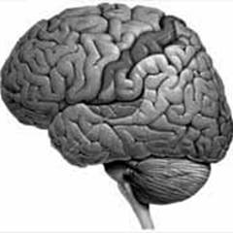
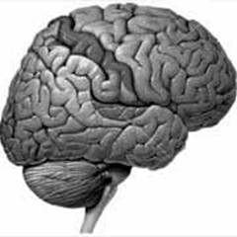
ствол | задний | Варолиев мост Содержит ядра: 8 – слухового 7 – лицевого 6 – отводящего 5 – тройничного нервов. | Проводниковая – содержит восходящие и нисходящие нервные пути и нервные волокна, соединяющие полушария мозжечка между собой и с корой большого мозга.
мозга | мозг | Мозжечок Полушария мозжечка соединены между собой и образованы серым и белым веществом. | Координация произвольных движений и сохранение положения тела в пространстве; регуляция мышечного тонуса и равновесия.

Slide 13
Ство л мозга | Средний моз г | Четверохолмие С ядрами первичных зрительных и слуховых центров Ножки мозга С ядрами 4 глазодвигательной пары, 3 – блокового нервов. | Проводниковая Рефлекторная: Ориентировачные рефлексы на зрительные и звуковые раздражители, которые проявляются в повороте головы и туловища Регуляция мышечного тонуса и позы тела.

Slide 14
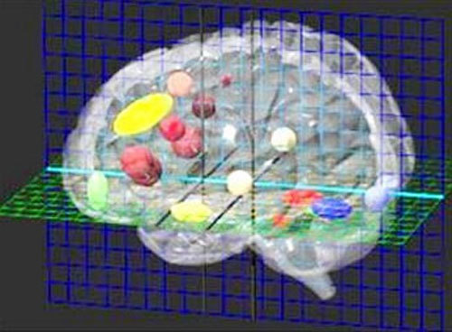
подкорка | Передний моз г | Промежуточный мозг А) Таламус (зрительный бугор) с ядрами 2 – й пары зрительных нервов Б) Гипоталамус. | Сбор и оценка всей поступающей информации от органов чувств. Выделение и передача в кору мозга наиболее важной информации. Регуляция эмоционального поведения. Высший подкорковый центр вегетативной нервной системы и всех жизненно важных функций. Обеспечение постоянства внутренней среды. Регуляция мотивированного поведения (жажда, голод, насыщение, страх, ярость, удовольствие). Участие в смене сна и бодрствования.

Slide 15
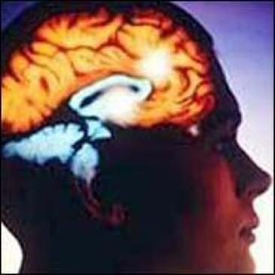
Подк о р к а | Передний мозг | Базальные ганглии (подкорковые ядра) | Роль в регуляции и координации двигательной активности (вместе с таламусом и мозжечком) Участие в создании и запоминании программ целенаправленных движений, обучения и памяти.

Slide 16
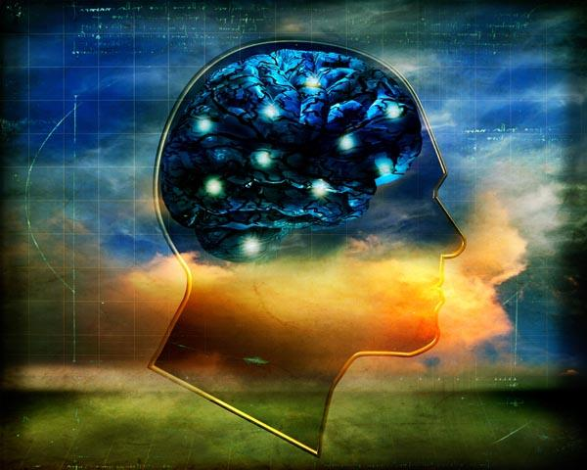
Кора больших полушарий | Передний мозг | Древняя и старая кора (обонятельный и висцеральный мозг). Содержит ядра 1 – ой пары обонятельных нервов. | Древняя и старая кора вместе с некоторыми подкорковыми структурами формирует лимбическую систему, которая: Отвечает за врождённые поведенческие акты и формирование эмоций. Обеспечивает гомеостаз и контроль реакций направленных на самосохранение и сохранение вида. Влияет на регуляцию вегетативных функций.

Slide 17
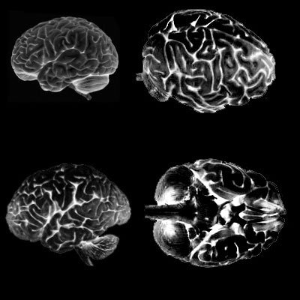
Новая кора | 1. Осуществляет высшую нервную деятельность, отвечает за сложное сознательное поведение и мышление. Развитие морали, воли, интеллекта. 2.Осуществляет восприятие, оценку и обработку всей поступающей информации от органов чувств. 3. Координирует деятельность всех систем организма. 4. Обеспечивает взаимодействие организма с внешней средой.

